Slide 1
梯度下降法

Slide 2
梯度下降法
搜索寻优原理

Slide 3
搜索寻优

Slide 4
搜索寻优
由初始状态

Slide 5
搜索寻优
由初始状态
到

Slide 6
搜索寻优
由初始状态
到
目标函数极小点

Slide 7
梯度下降法

Slide 8
梯度下降法
搜索寻优特点

Slide 9
梯度下降法
搜索寻优特点
一点寻优

Slide 10
目标函数曲面J(W)

Slide 11
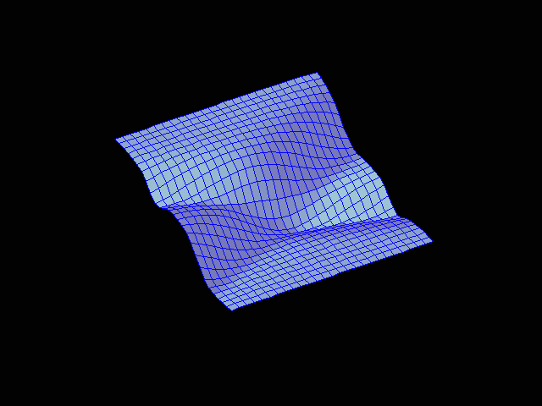
目标函数曲面J(W)

Slide 12
目标函数曲面J(W)--连续

Slide 13
目标函数曲面J(W) --连续、可微

Slide 14
全局极小点

Slide 15
全局极小点

Slide 16
局部极小点1

Slide 17
局部极小点1

Slide 18
局部极小点2

Slide 19
局部极小点2

Slide 20
目标函数曲面J(W)

Slide 21
目标函数曲面J(W) --连续

Slide 22
目标函数曲面J(W) --连续、可微

Slide 23
由初始状态1起

Slide 24
由初始状态1起
搜索

Slide 25
由初始状态1起
搜索
寻优

Slide 26
初始状态1

Slide 27
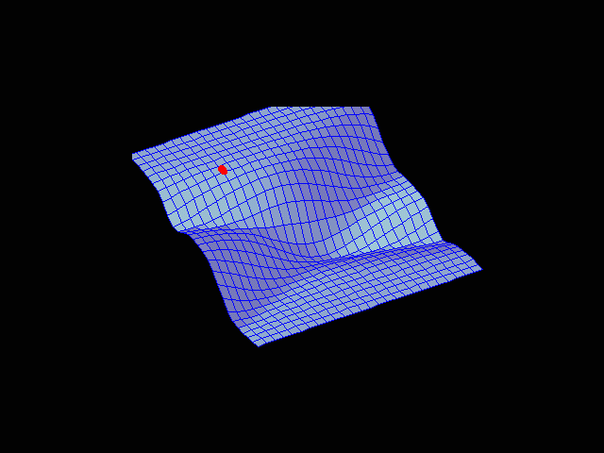
初始状态1

Slide 28

搜索寻优－－梯度下降

Slide 29
搜索寻优－－梯度下降

Slide 30
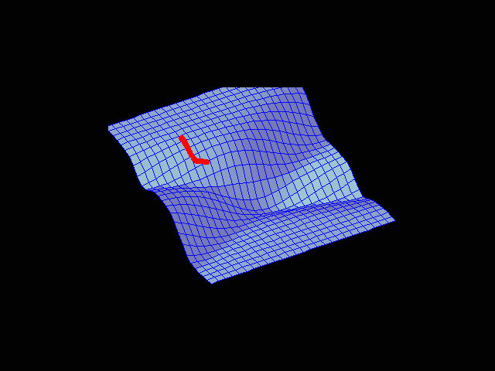
搜索寻优－－梯度下降

Slide 31
搜索寻优－－梯度下降

Slide 32
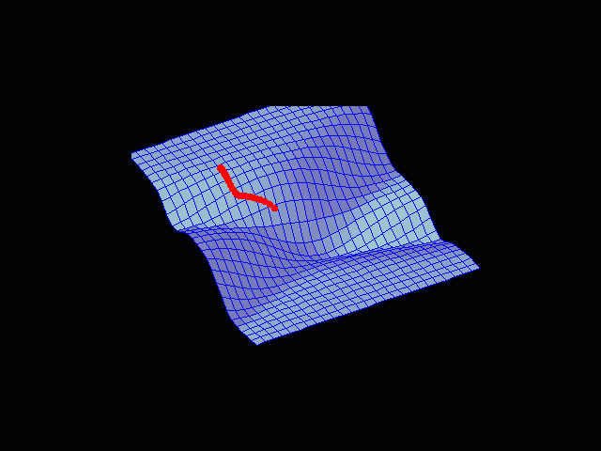
搜索寻优－－梯度下降

Slide 33
搜索寻优－－梯度下降

Slide 34

搜索寻优－－梯度下降

Slide 35

搜索寻优－－梯度下降

Slide 36

搜索寻优－－梯度下降

Slide 37

搜索寻优－－梯度下降

Slide 38
搜索寻优－－梯度下降

Slide 39

搜索寻优－－梯度下降

Slide 40
搜索寻优－－梯度下降

Slide 41

搜索寻优－－梯度下降

Slide 42

搜索寻优－－梯度下降

Slide 43

目标函数全局极小点

Slide 44
目标函数全局极小点

Slide 45
目标函数全局极小点

Slide 46
目标函数全局极小点

Slide 47
目标函数曲面

Slide 48
由初始状态2起

Slide 49
由初始状态2起
寻优

Slide 50
初始状态2

Slide 51
初始状态2

Slide 52
初始状态2

Slide 53
搜索寻优－－梯度下降

Slide 54
搜索寻优－－梯度下降

Slide 55
搜索寻优－－梯度下降

Slide 56
搜索寻优－－梯度下降

Slide 57
搜索寻优－－梯度下降

Slide 58
目标函数局部极小点2

Slide 59
目标函数局部极小点2

Slide 60
目标函数局部极小点2

Slide 61
目标函数局部极小点2

Slide 62
目标函数局部极小点2

Slide 63
结束

Slide 64
结束

